Slide 1

BÁO CÁO ĐỌC CẢM BIẾN NHIỆT ĐỘ SỬ DỤNG ESP8266 VÀ PT1000

Slide 2
Tổng quan ứng dụng trong dự án
PT1000: Đo nhiệt độ với độ chính xác cao.
Arduino Nano: Xử lý và thu thập dữ liệu từ PT1000, điều khiển relay và gửi dữ liệu đến ESP8266.
ESP8266: Kết nối với internet để truyền dữ liệu nhiệt độ lên server hoặc cloud.
Relay: Điều khiển các thiết bị ngoại vi như máy bơm nước hoặc hệ thống làm mát dựa trên dữ liệu nhiệt độ

Slide 3
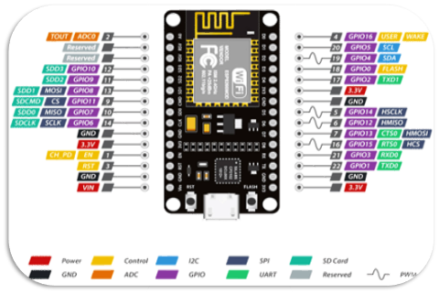
ESP8266
Thiết kế và Kích thước
Kích thước nhỏ gọn: Dễ dàng tích hợp vào các dự án IoT.
Anten tích hợp: Có sẵn anten để kết nối WiFi hoặc có thể gắn anten ngoài.
CPU: 32-bit, tốc độ lên đến 160 MHz.
RAM: 64 KB. ROM: 64 KB. Flash: Từ 512 KB đến 4 MB.
Chân GPIO: Hỗ trợ UART, SPI, I2C, PWM.
WiFi: Hỗ trợ WiFi 802.11 b/g/n, có thể hoạt động như client, access point hoặc đồng thời cả hai.
UART, SPI, I2C
Điện áp hoạt động: 3.3V và có các chế độ tiết kiệm năng lượng
Ưu điểm
Kết nối WiFi mạnh mẽ: Dễ dàng kết nối thiết bị với Internet.
Đa chức năng: Có thể hoạt động như client, access point hoặc cả hai.
Tiết kiệm điện: Phù hợp cho các ứng dụng IoT.
Ứng dụng
IoT (Internet of Things): Kết nối các thiết bị với Internet để điều khiển từ xa, thu thập dữ liệu.
Tự động hóa nhà ở: Điều khiển các thiết bị gia dụng, chiếu sáng thông minh.
Hệ thống cảm biến từ xa: Thu thập và gửi dữ liệu cảm biến lên cloud.

Slide 4
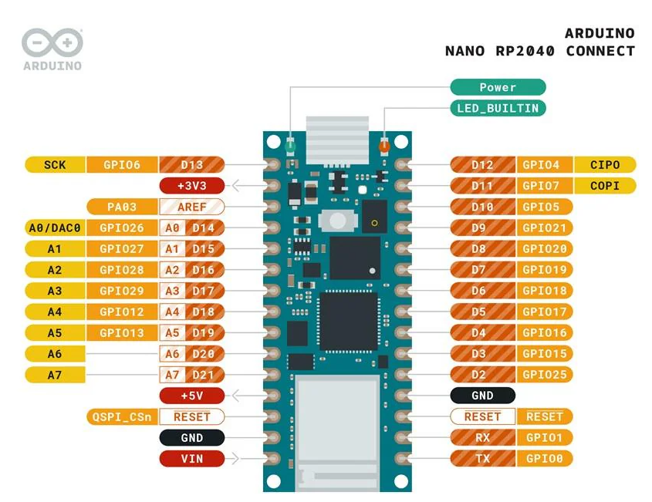
Linh kiện
Arduino Nano
Sử dụng vi điều khiển ATmega328P, tốc độ xung nhịp 16 MHz.
RAM: 2 KB SRAM, ROM: 1 KB EEPROM, Bộ nhớ flash: 32 KB.
Không có tích hợp WiFi hoặc Bluetooth.
Có thể kết nối với các module bên ngoài như ESP8266 để thêm tính năng WiFi.
14 chân digital I/O, trong đó có 6 chân có thể sử dụng như PWM. 8 chân analog input. Hỗ trợ giao tiếp qua UART, SPI và I2C.
Tiêu thụ điện năng thấp, nhưng không thấp bằng ESP8266 do không có chế độ tiết kiệm năng lượng chuyên biệt cho IoT.

Slide 5
Thiết kế và Kích thước
Kích thước nhỏ gọn:
Module Relay
Nguyên lý hoạt động
Công tắc điện tử: Relay hoạt động như một công tắc điện tử, điều khiển dòng điện lớn bằng dòng điện nhỏ từ mạch điều khiển.
Cách ly điện: Đảm bảo an toàn với cách ly giữa mạch điều khiển và mạch tải (phần điện tử và phần tải cao).
Điện áp kích hoạt: Thường là 5V cho các module relay kết nối với Arduino.
Dòng điện kích hoạt: Khoảng 20 mA.
Điện áp tải: Có thể điều khiển điện áp tải cao, lên đến 250V AC hoặc 30V DC tùy thuộc vào loại relay.
Dòng tải: Thường lên đến 10A cho các relay thông dụng.
Ưu điểm của Relay
Điều khiển tải cao: Phù hợp để điều khiển các thiết bị có công suất lớn như đèn, động cơ, máy bơm.
Cách ly an toàn: Bảo vệ mạch điều khiển và người sử dụng khỏi nguy cơ điện giật.
Ứng dụng của Relay
Tự động hóa nhà ở: Điều khiển các thiết bị điện gia dụng như đèn, quạt, máy bơm nước.
Hệ thống nhúng: Điều khiển các thiết bị công suất lớn từ mạch điện tử nhỏ.
Dự án DIY: Tự động hóa các thiết bị trong nhà hoặc các dự án sáng tạo tự làm.

Slide 6
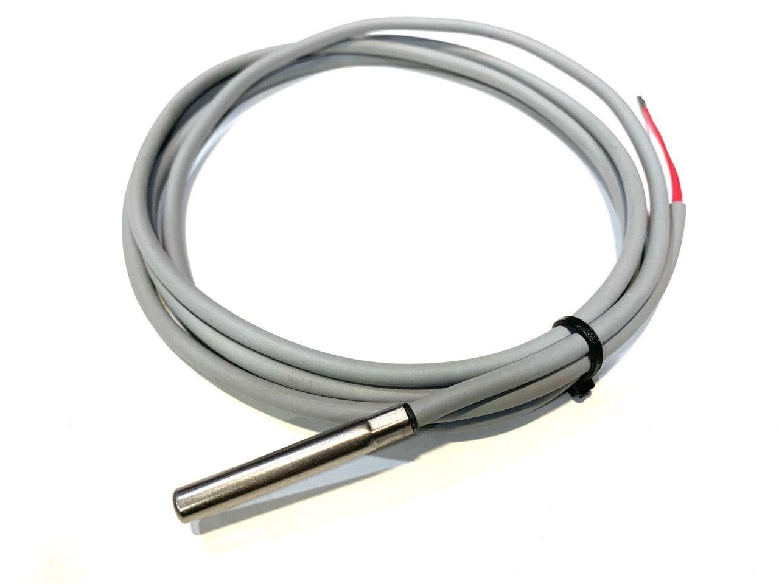
PT1000
Cảm biến nhiệt được cấu tạo từ vật liệu Bạch Kim – Platin.
Số 1000 có nghĩa là cảm biến ở 0°C có điện trở 1000 Ohm.
Cảm biến Pt1000 cũng thuộc dòng RTD (cảm biến nhiệt độ điện trở). Giá trị điện trở sẽ có sự thay đổi phụ thuộc vào nhiệt độ tăng hoặc giảm.
Pt1000 sẽ có giá trị 1000 Ohm tại 0ºC, và tại 100ºC là 1385 Ohm.
Ưu điểm:
Điện trở hầu như không suy giảm theo thời gian
Mối quan hệ giữa nhiệt độ và điện trở là tuyến tính
Điện trở suất cao, ổn định lâu dài
Thích hợp cho môi trường khắc nghiệt
Khả năng chống nhiễm bẩn cao
Có độ cảm nhiệt chính xác cao

Slide 7
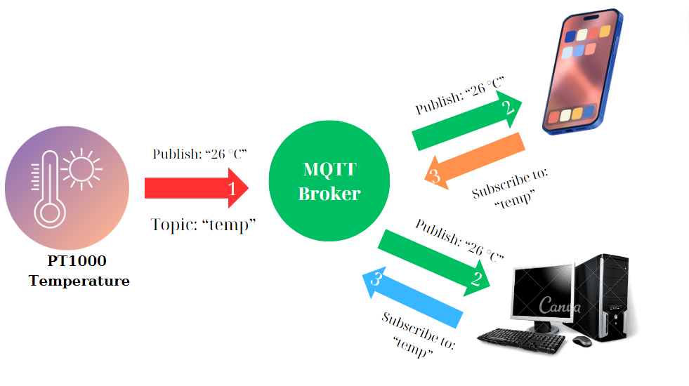
GIAO TIẾP VỚI MQTT
Publisher: Thiết bị hoặc ứng dụng gửi thông điệp (messages).
Broker: Máy chủ trung gian nhận và chuyển tiếp thông điệp.
Subscriber: Thiết bị hoặc ứng dụng nhận thông điệp dựa trên chủ đề (topic) mà nó quan tâm.

Slide 8
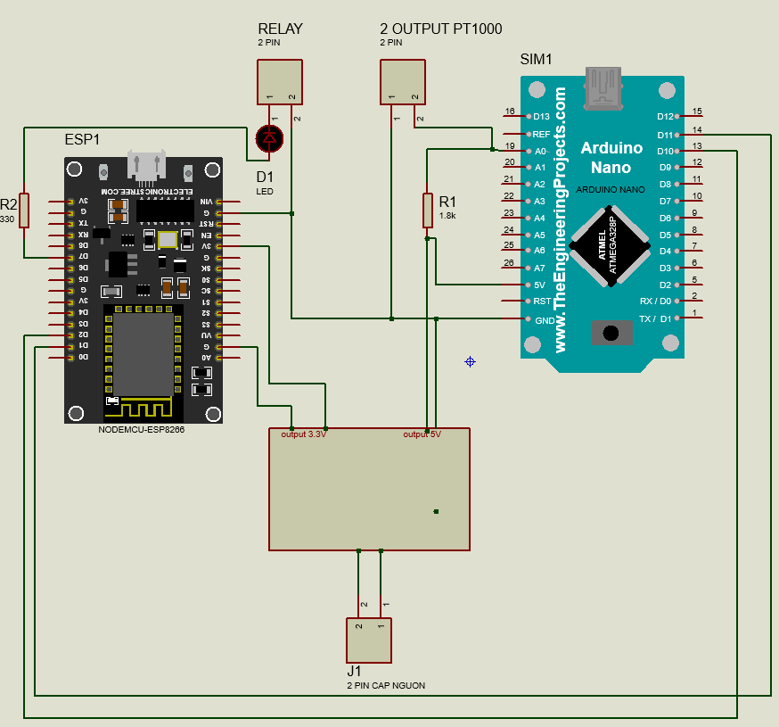
Liên kết ESP8266, Arduino nano với cảm biến PT1000

Slide 9
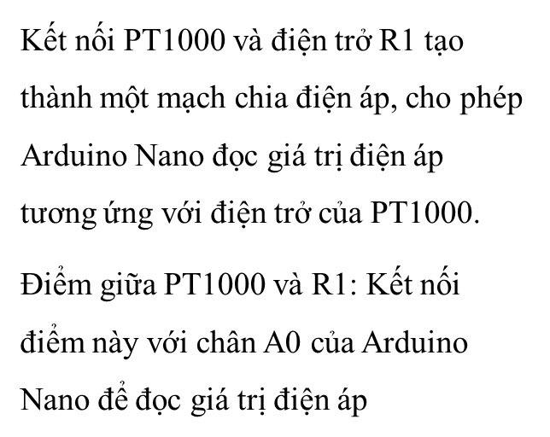
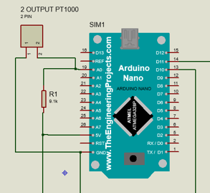

Slide 10
Giao tiếp UART
Giao tiếp giữa vi điều khiển và cảm biến
Arduino kết nối với cảm biến nhiệt độ, áp suất, độ ẩm thông qua UART để đo và thu thập dữ liệu
Giao tiếp giữa máy tính và vi điều khiển
Giao tiếp với các board phát triển như Arduino hoặc Raspberry Pi
Chân RX của Arduino Nano (D10) kết nối với chân TX (GPIO 4~D2) của ESP8266.
Chân TX của Arduino Nano (D11) kết nối với chân RX (GPIO 5 ~ D1) của ESP8266.
Kết nối GND của Arduino Nano và ESP8266 với nhau.

Slide 11
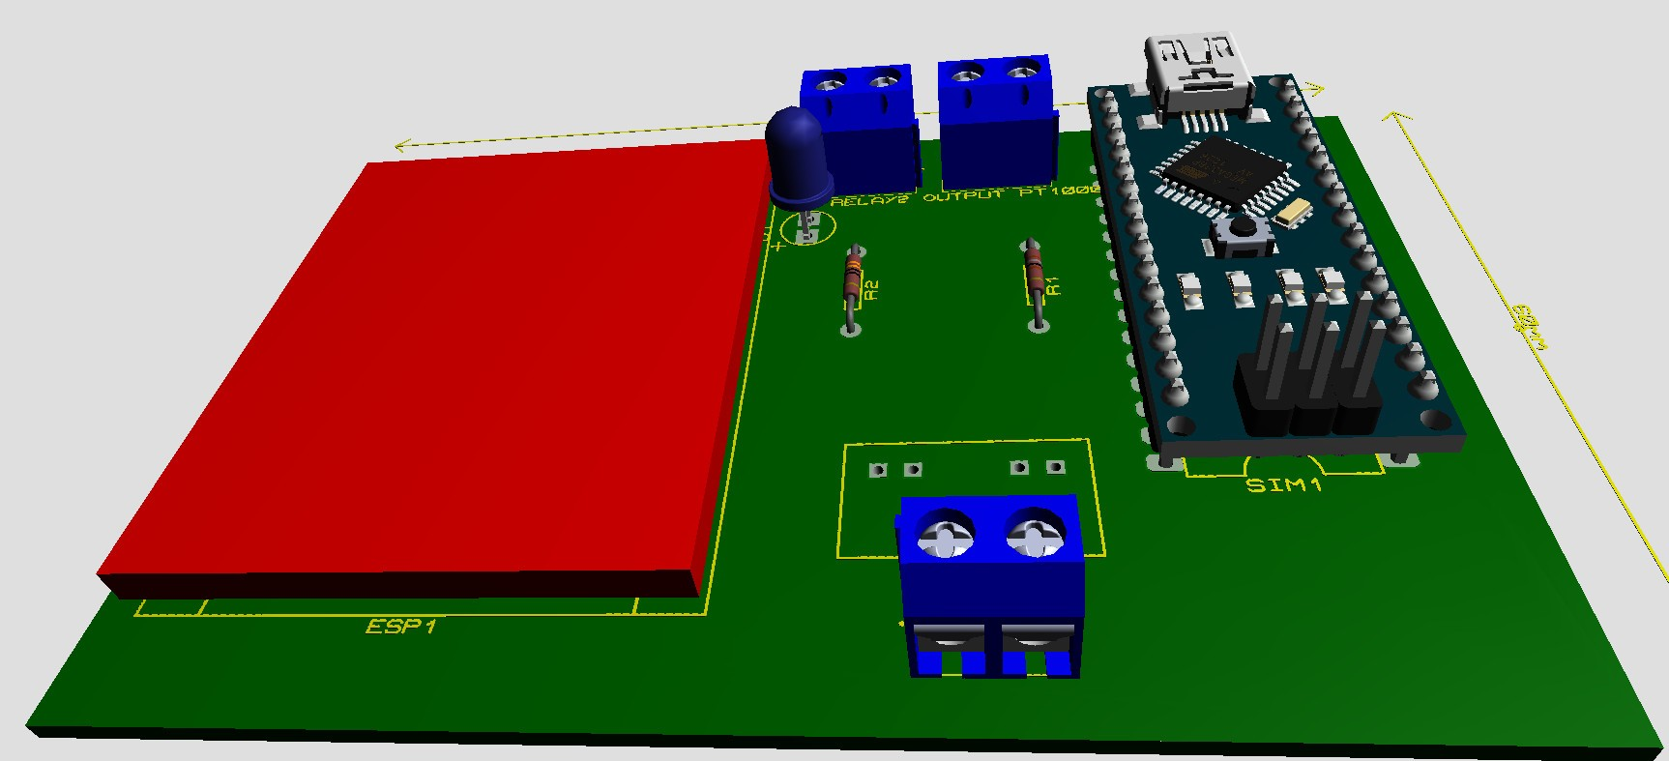
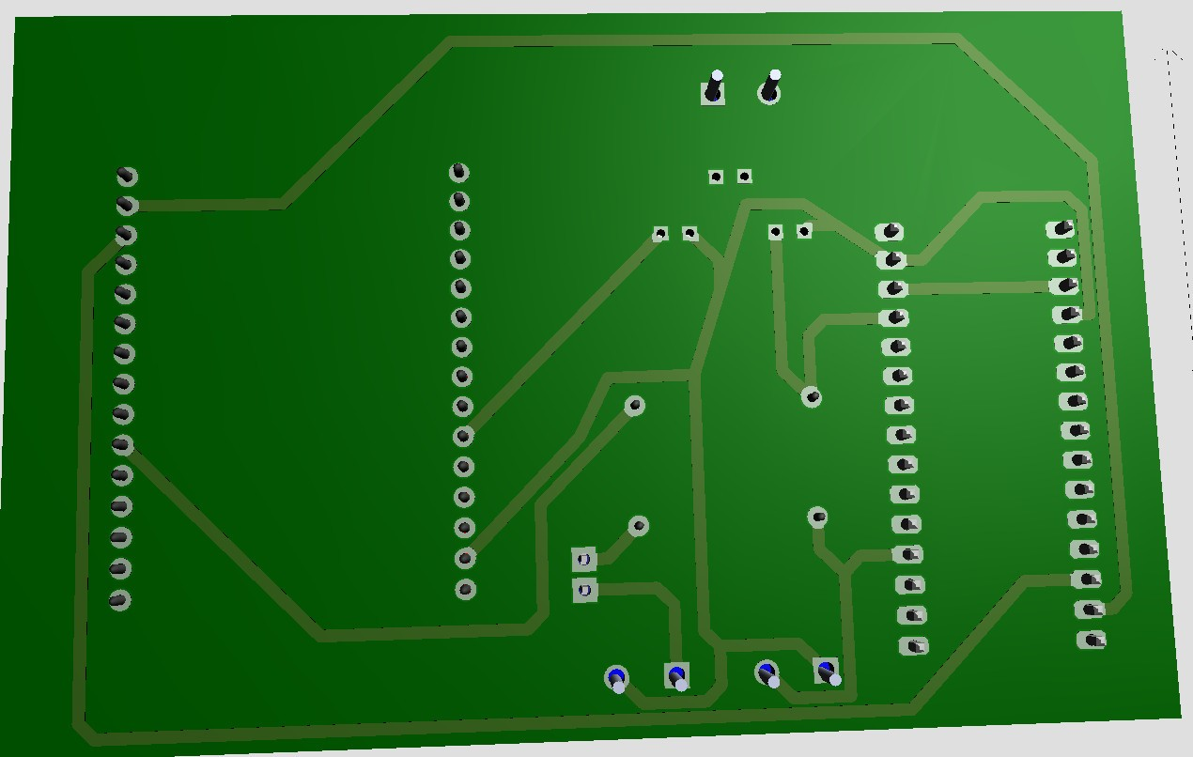
Mô hình mạch in và PCB

Slide 12
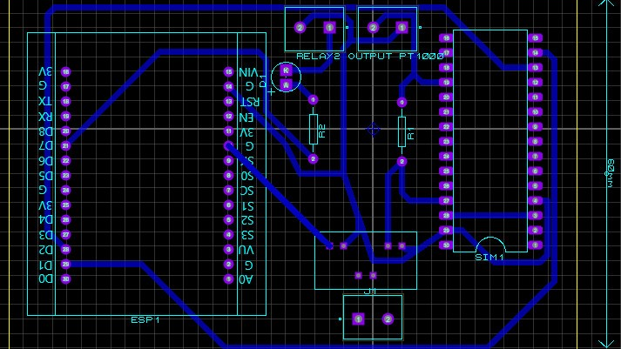

Slide 13
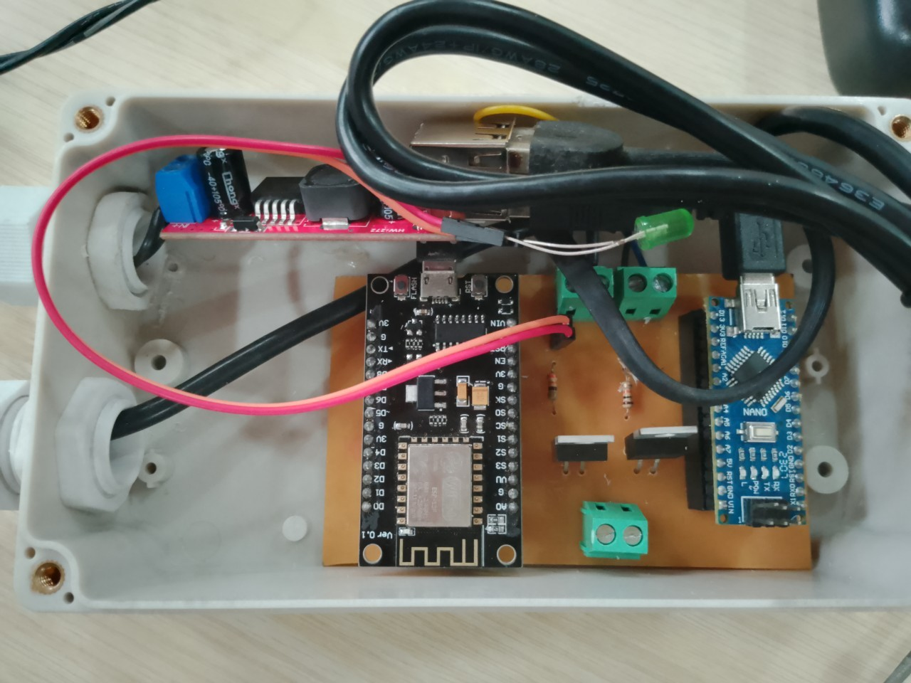
Sản phẩm thực tế

Slide 14
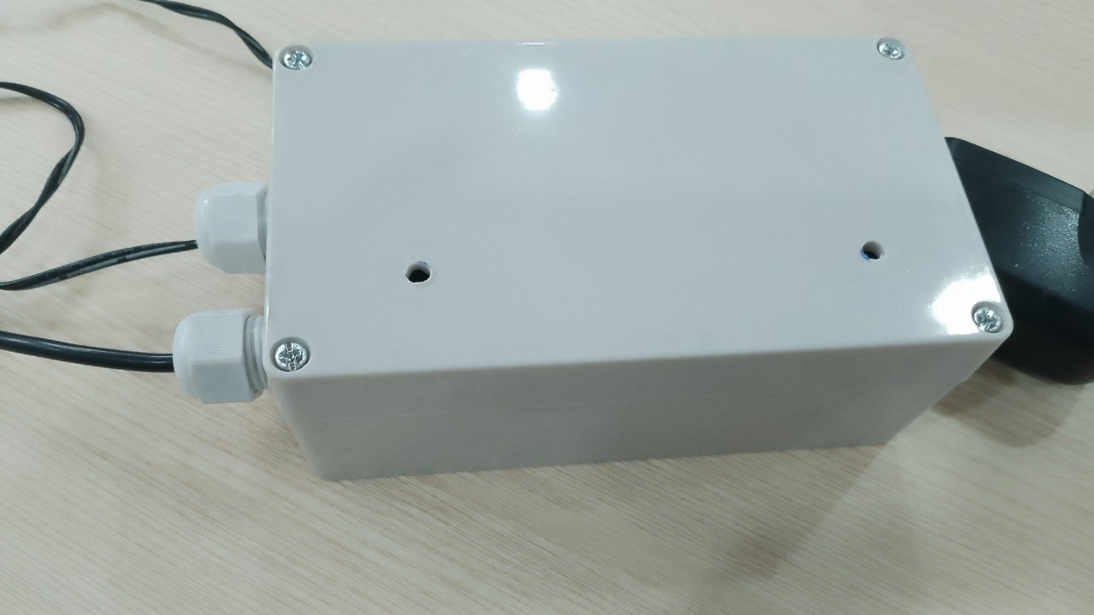
PT1000
Led Relay
LED
Nguồn

Slide 15
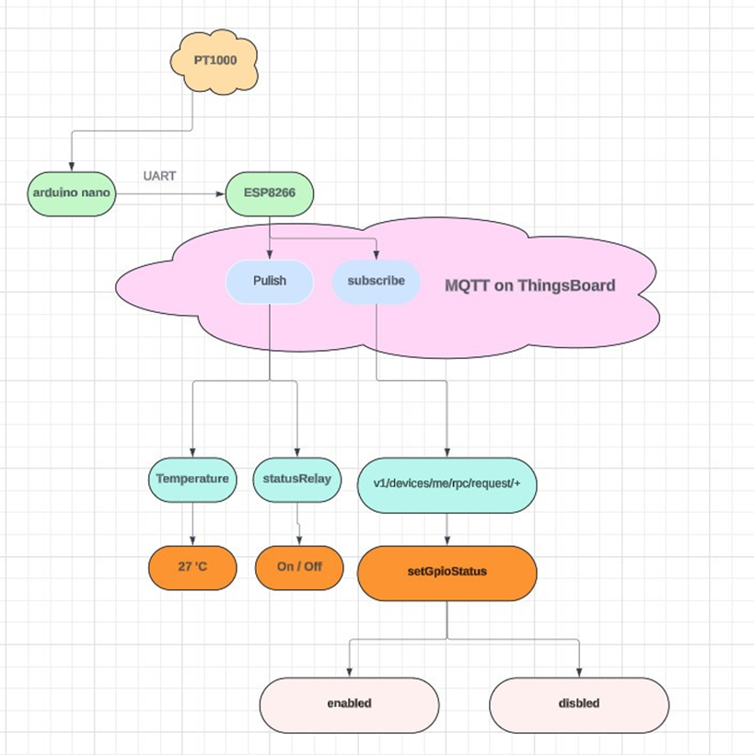
Flowchart giải thích mô hình kết nối

Slide 16
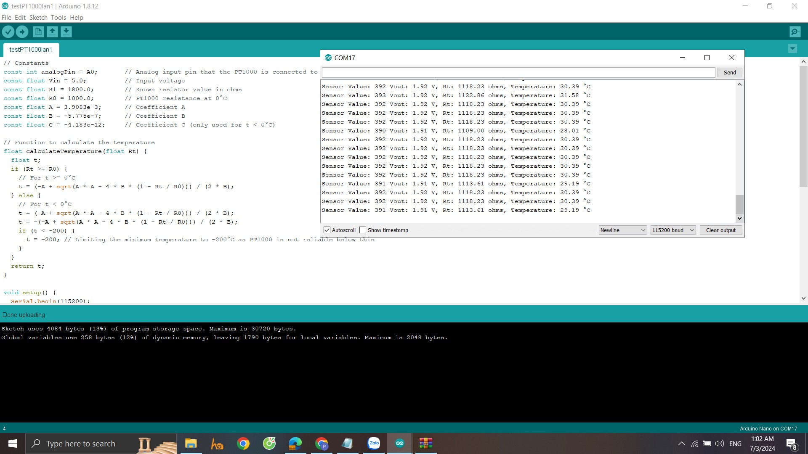
Chạy chương trình

Slide 17
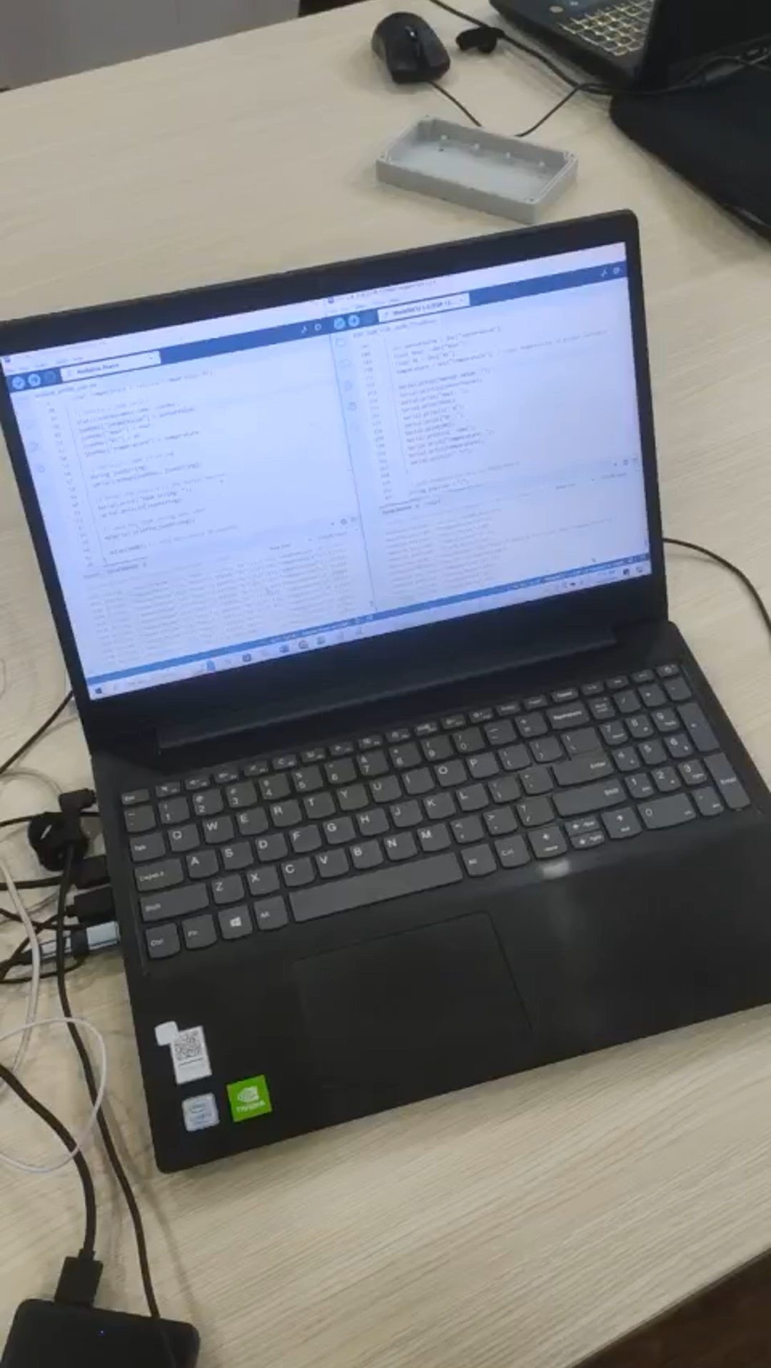
Video demo

Slide 18
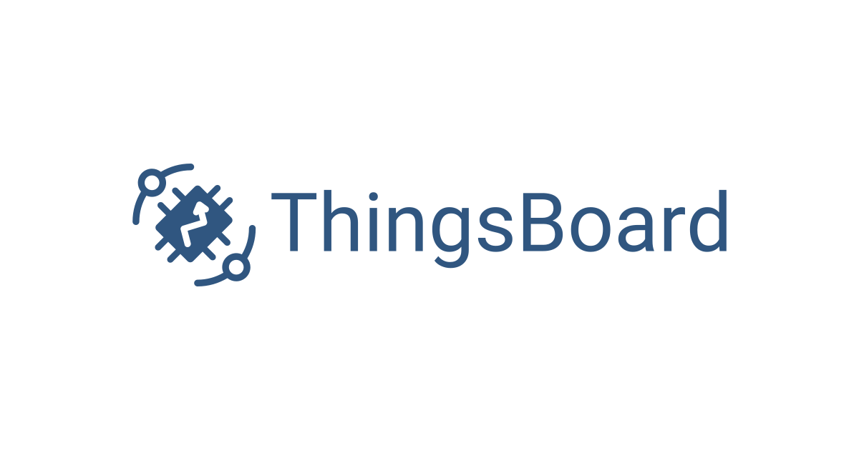
PHẦN 1
GIỚI THIỆU VỀ THINGSBOARD

Slide 19
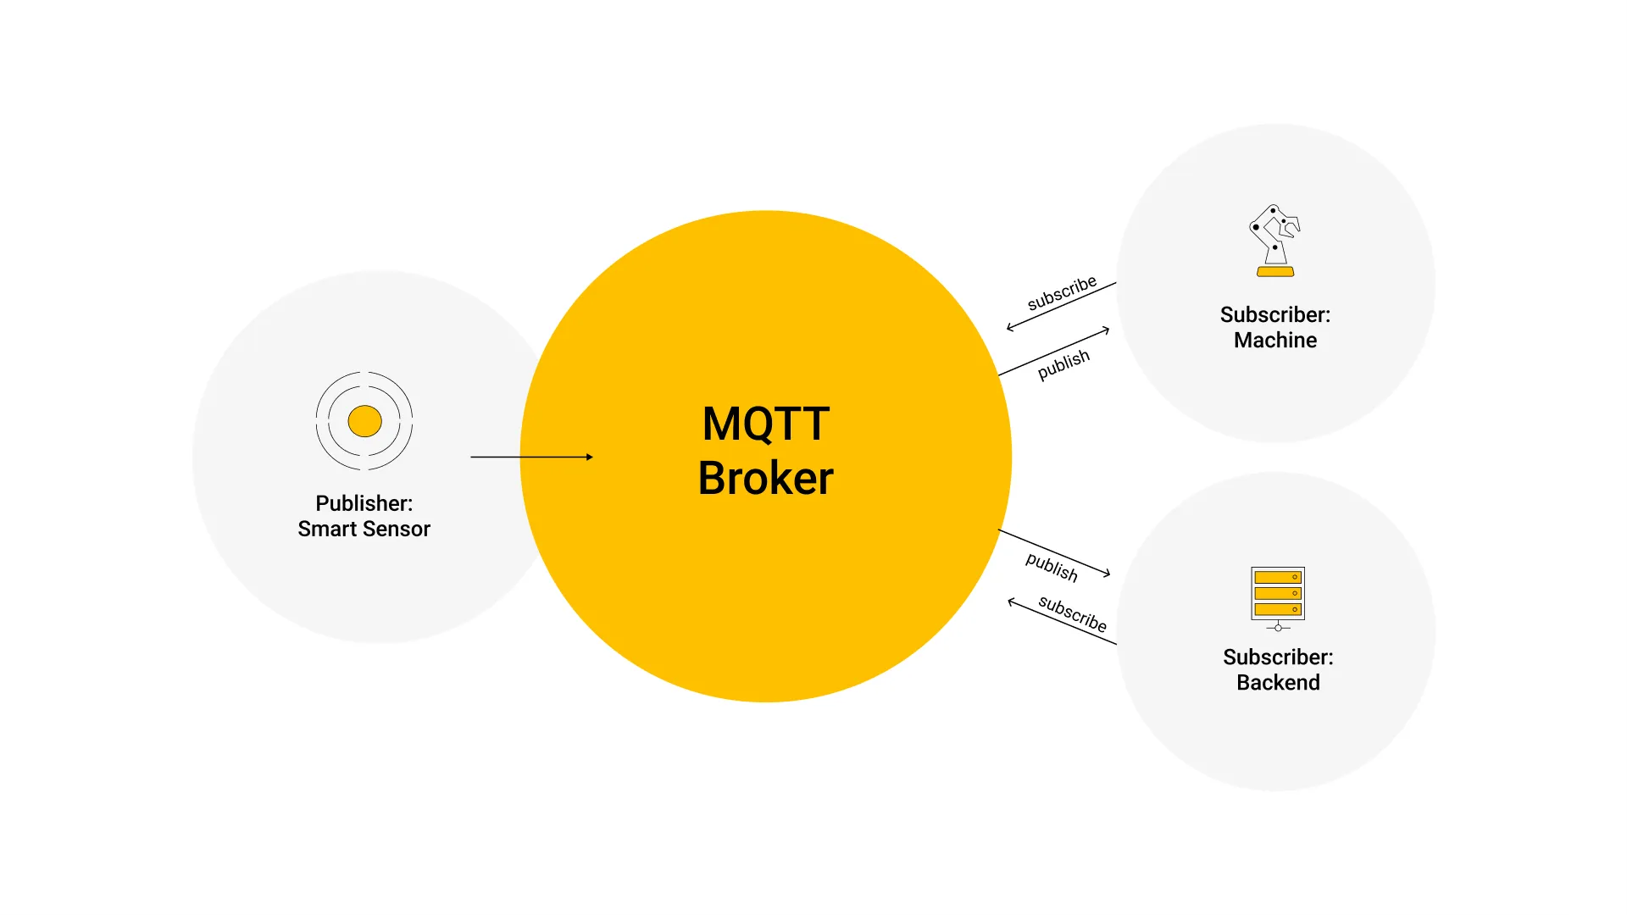
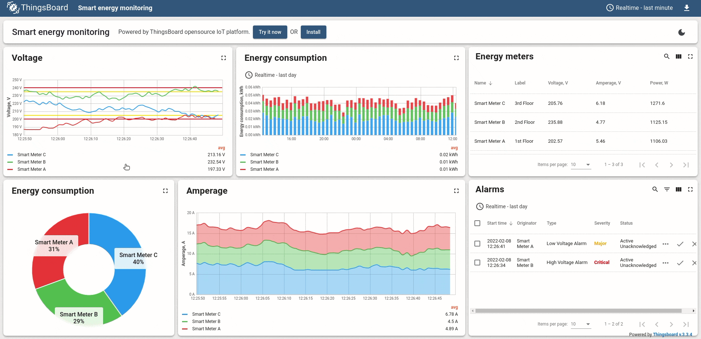
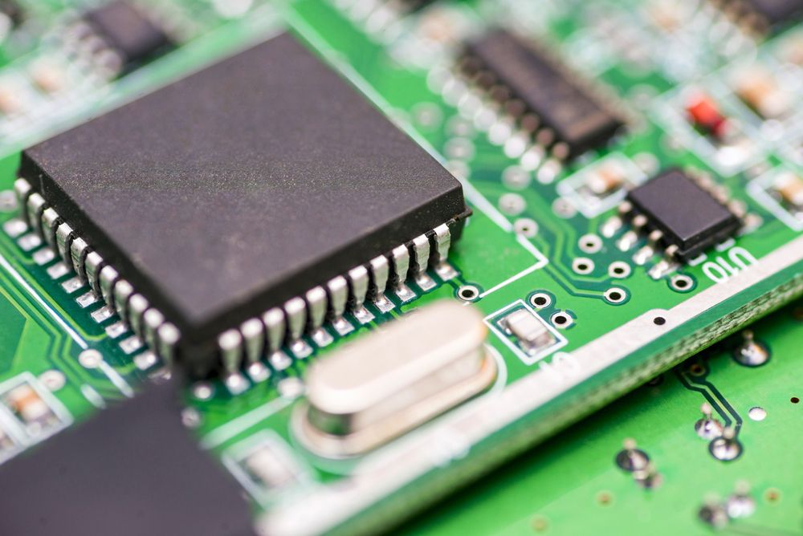
Quản lý thiết bị
Kết nối đa dạng
Cấu hình linh hoạt
Quản lý firmware

Slide 20
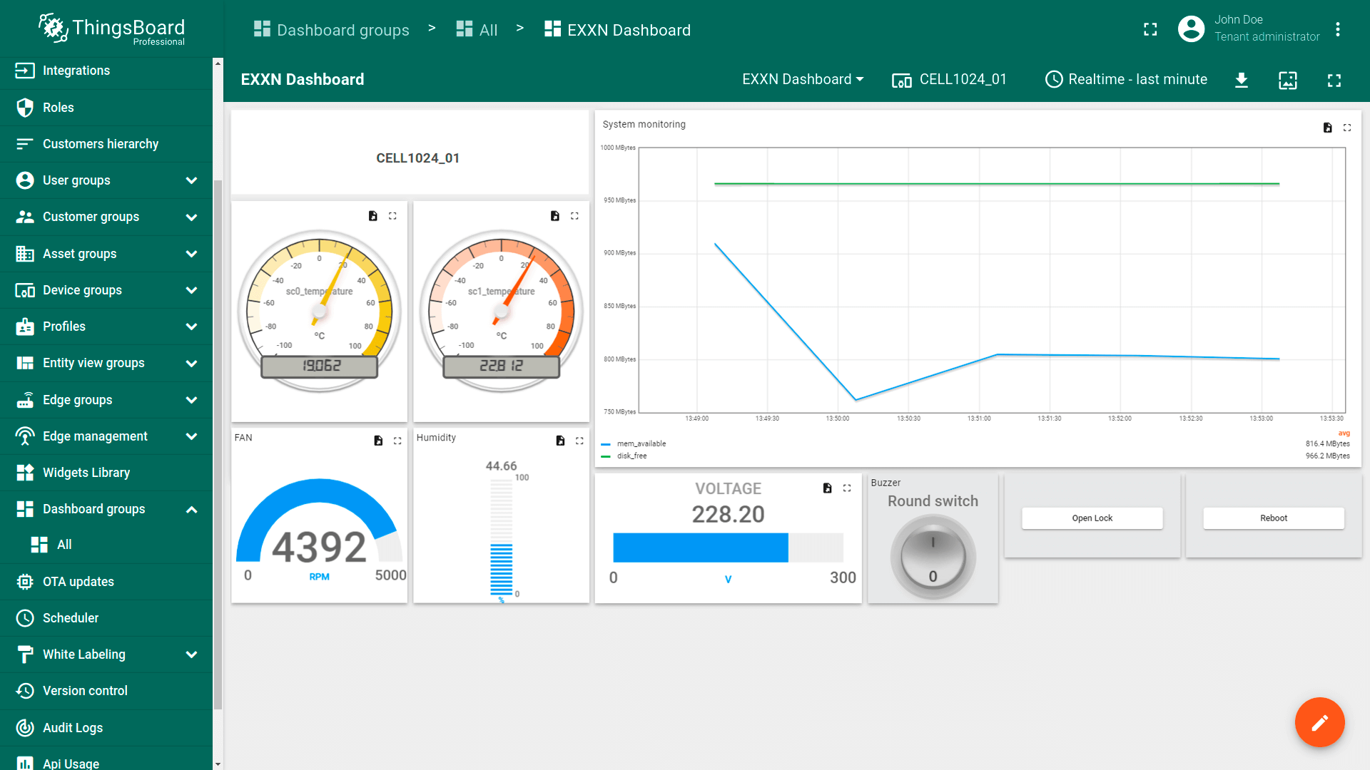
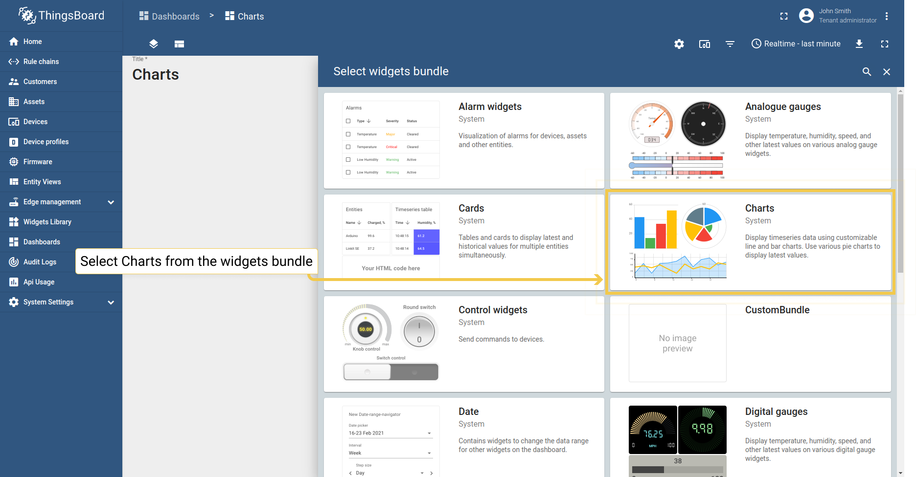
Trực quan hóa dữ liệu
Tùy chỉnh Dashboard
Widget đa dạng

Slide 21
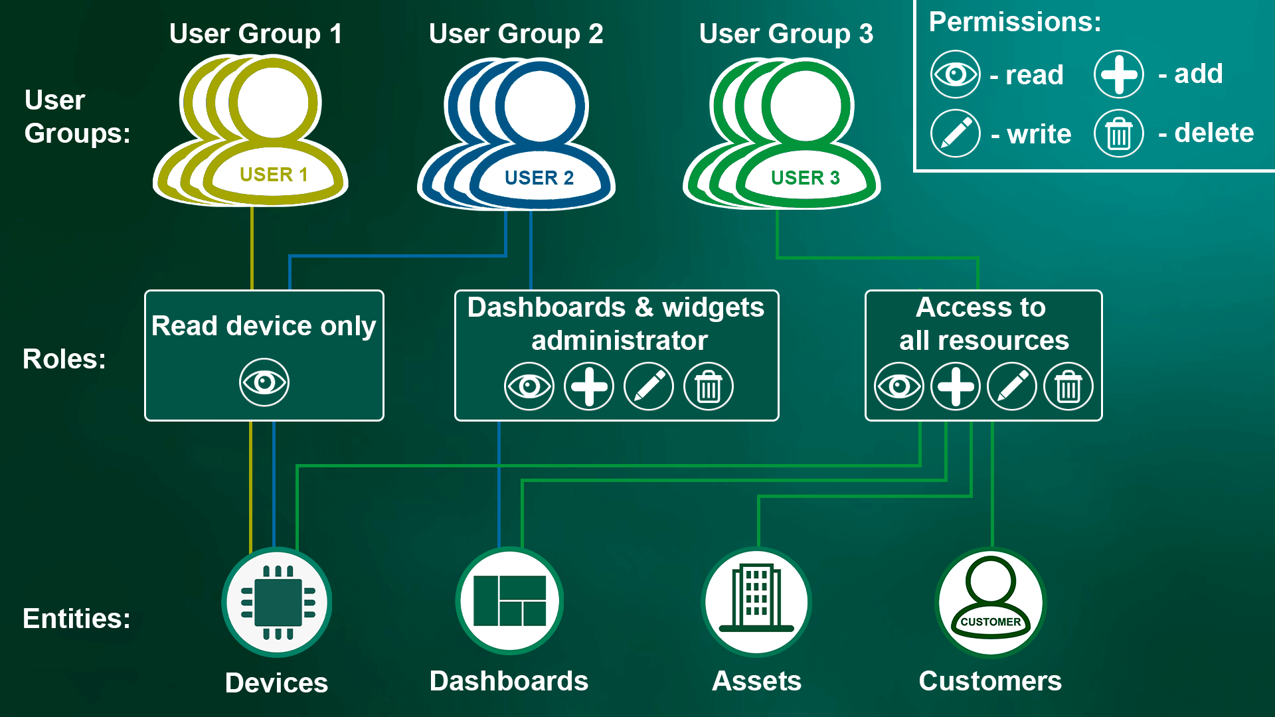
Quản lý người dùng
Quản lý nhiều người dùng
Phân quyền

Slide 22
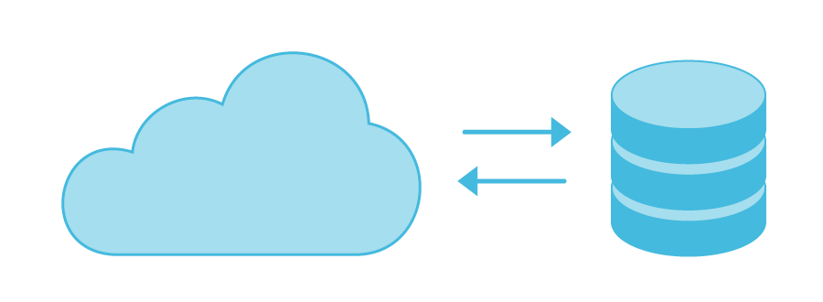

Các tính năng khác
Quy tắc tự động hóa
Tích hợp với khác hệ thống khác
Cộng đồng phát triển

Slide 23
PHẦN 2
GIỚI THIỆU VỀ SƠ ĐỒ PHÂN CẤP CHÍNH TRONG THINGSBOARD

Slide 24
PHÂN CẤP TRONG THINGSBOARD
System admin
Tenant admin
Customer

Slide 25
System administrator
I. Tính chất Multi-Tenants
Tính Multi-tenant được thể hiện ở chức vụ System administrator
System administrator có thể tạo và quản lý các Tenants như tạo ra nhiều tài khoản Tenants và các Tenants profile.
System Admin
Tenant_admin_1
Tenant_admin_n

Slide 26
System administrator
II. Các chức năng của System admin
Giới hạn số lượng các thưc thể (Entity) của Tenant_admin.
Tạo ra, xóa các tài khoản Tenant_admin.
System Admin
Tenant_admin_1
Tenant_admin_n

Slide 27
Tenant administrator
I. Quyền hạn và khả năng của Tenant administrator
Từ các Tenant-admin có thể tạo ra các customer và chọn quyền cho customer.
Tài khoản Tenant admin có thể tạo, xóa và quản lý các Dashboard, device, rule chain.
3. Tenant admin có thể chỉ định 1 hay nhiều dashboard cho customer
System Admin
Tenant_admin_1
Tenant_admin_n
Customer_1
Customer_n

Slide 28
Customer
Customer có quyền tùy thuộc và sự phân công của Tenant admin
System Admin
Tenant_admin_1
Tenant_admin_n
Customer_1
Customer_n

Slide 29
PHẦN 3
ỨNG DỤNG PHÂN CẤP TRONG ĐỀ TÀI

Slide 30
Giám sát nhiệt độ của Thành phố Hồ Chí Minh
Sơ đồ phân cấp của dự án
ThingsBoard_ Cloud
System admin
Dự án
FrontEnd/ Tenant admin
Quận Tân bình
BackEnd/Customer user

Slide 31
Giám sát nhiệt độ của Thành phố Hồ Chí Minh
Sơ đồ phân cấp của dự án
ThingsBoard_ Cloud
System admin ở đây là ThingsBoard, cùng cấp tài khoản Tenant admin cho nhóm BackEnd
System admin
Dự án
FrontEnd/ Tenant admin
Quận Tân bình
BackEnd/Customer user

Slide 32
Giám sát nhiệt độ của Thành phố Hồ Chí Minh
Sơ đồ phân cấp của dự án
ThingsBoard_ Cloud
System admin
Nhóm FrontEnd nhận được tài khoản Tenant admin.
Dự án
Nhóm FrontEnd có quyền tạo Dashboard, tạo Customer user và chỉ định Dashboard cho customer user
FrontEnd/ Tenant admin
Quận Tân bình
BackEnd/Customer user

Slide 33
Giám sát nhiệt độ của Thành phố Hồ Chí Minh
Sơ đồ phân cấp của dự án
ThingsBoard_ Cloud
System admin
Dự án
FrontEnd/ Tenant admin
Nhóm BackEnd là Customer user
Quận Tân bình
Có quyền chỉ xem Dashboard mà nhóm FrontEnd đưa
BackEnd/Customer user

Slide 34
PHẦN 4
HƯỚNG DẪN THAO TÁC TRÊN THINGSBOARD

Slide 35
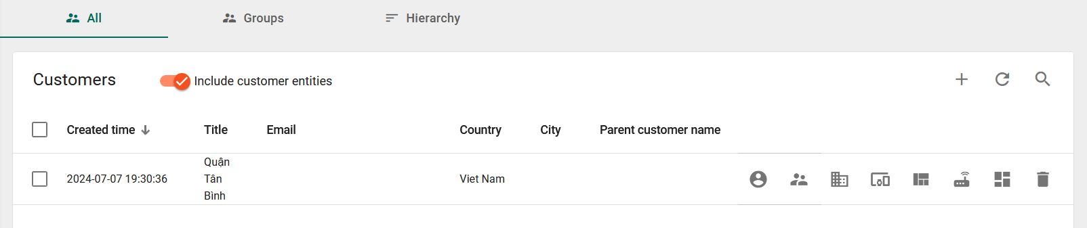
Tạo customer là Quận Tân Bình

Slide 36
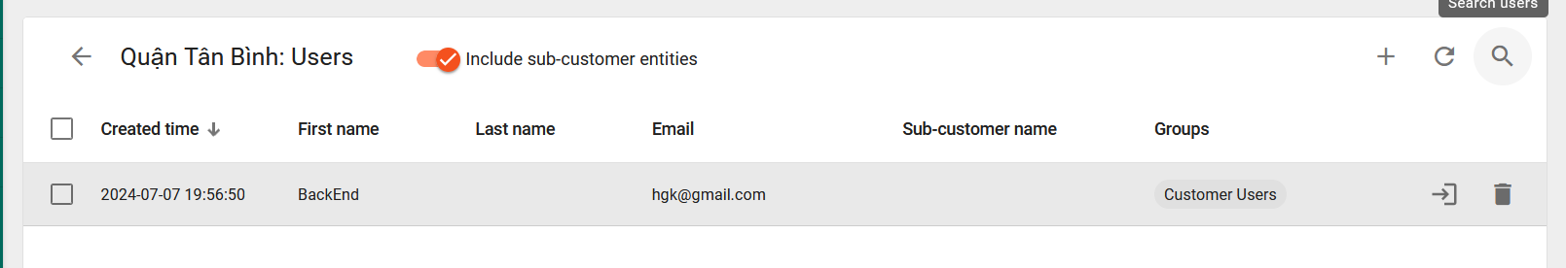
Trong Customer đó tạo ra User là BackEnd

Slide 37
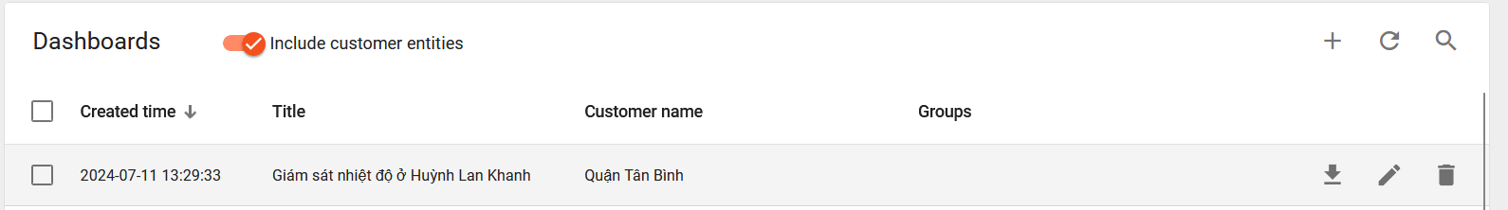
Tạo Dashboard ở mục Dashboard

Slide 38
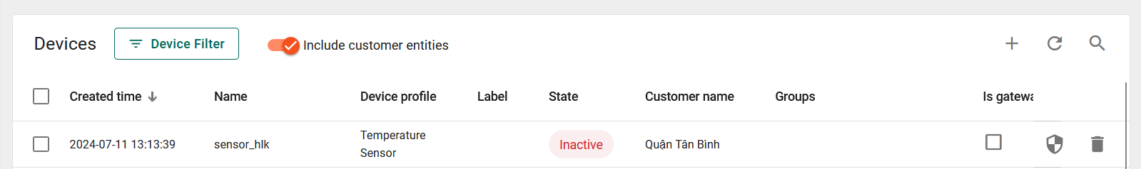
Tạo Device ở mục Device

Slide 39
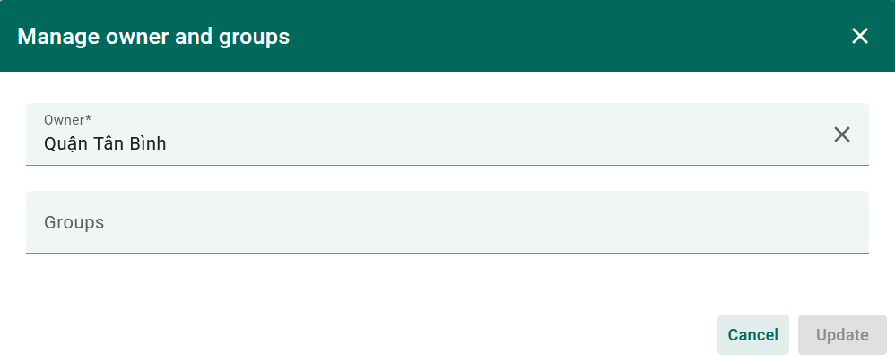
Để User xem được Dashboard chỉnh owner của Dashboard và Device là Quận Tân Bình

Slide 40
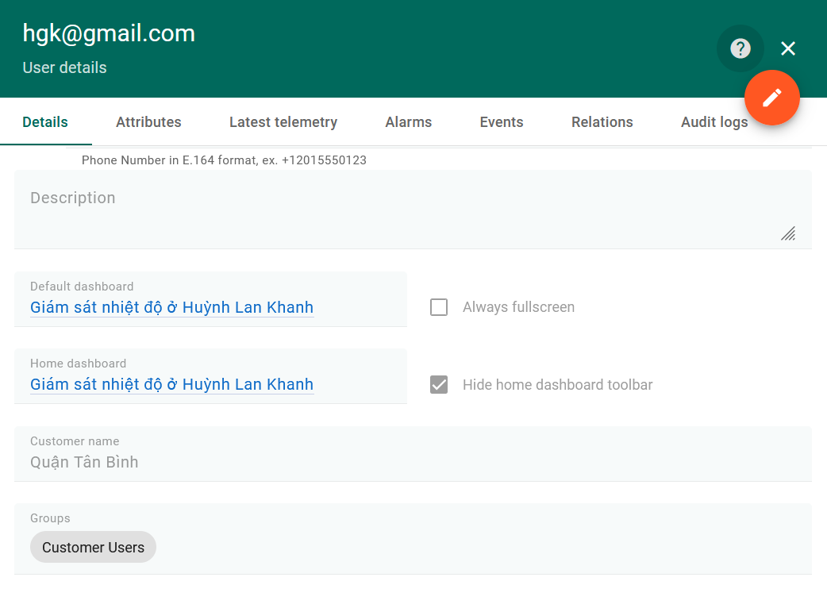
Chỉ định Home Dashboard cho User

Slide 41
PHẦN 4
GIAO DIỆN THINGSBOARD

Slide 42
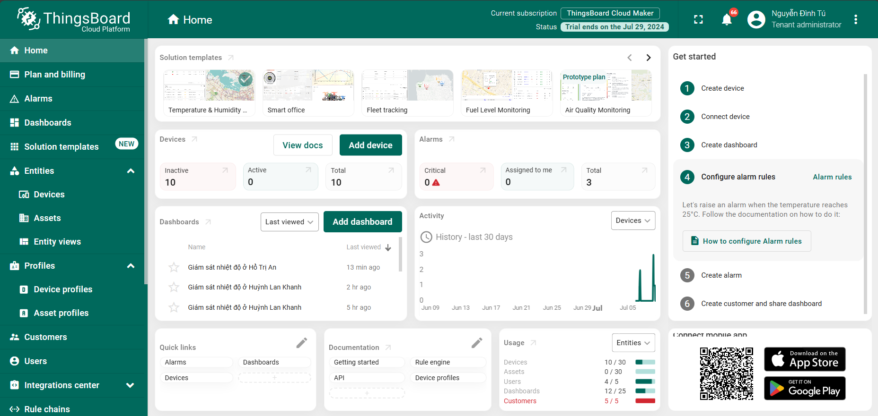

Slide 43
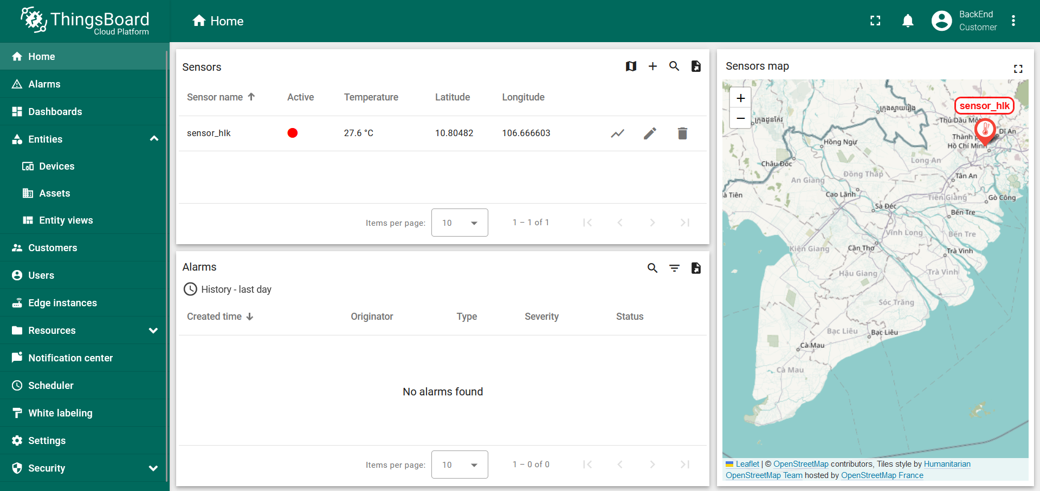

Slide 44
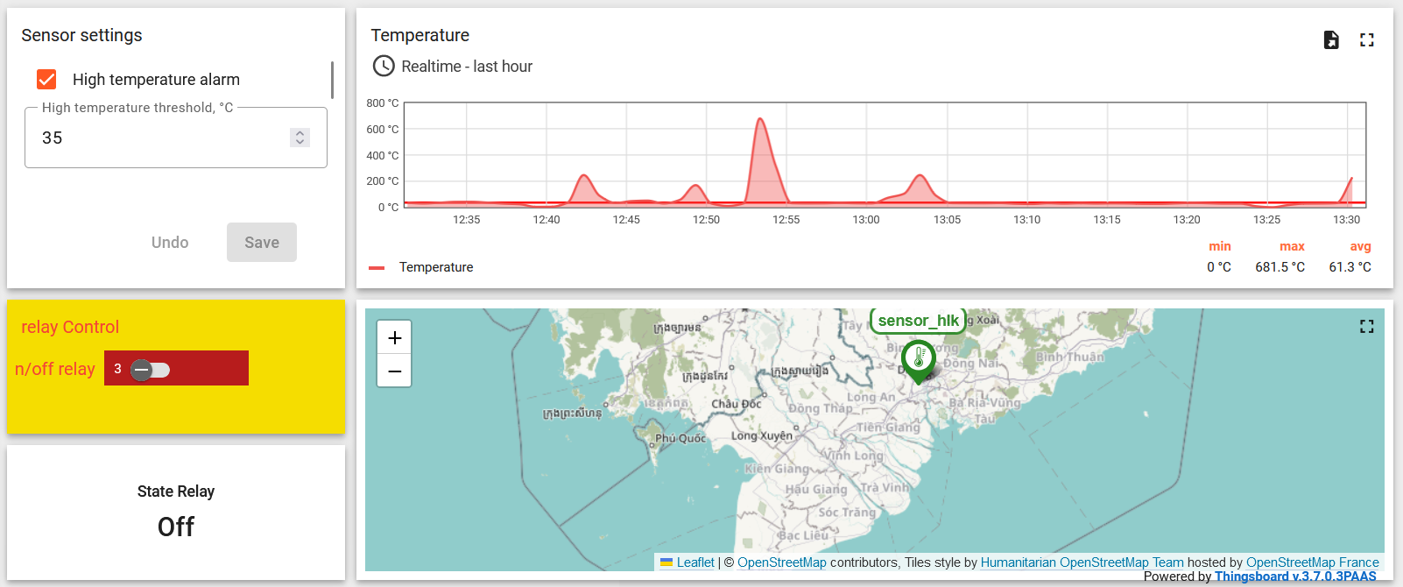

Slide 45
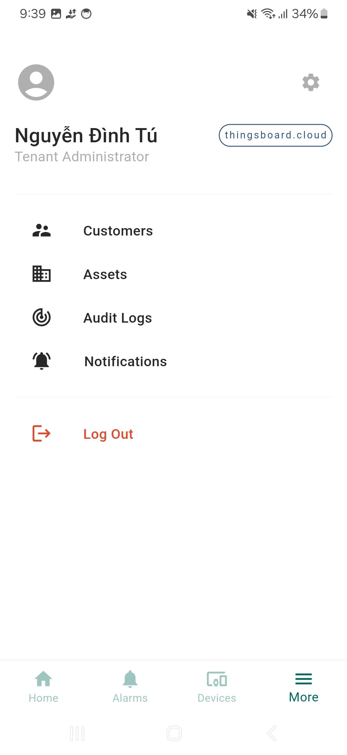
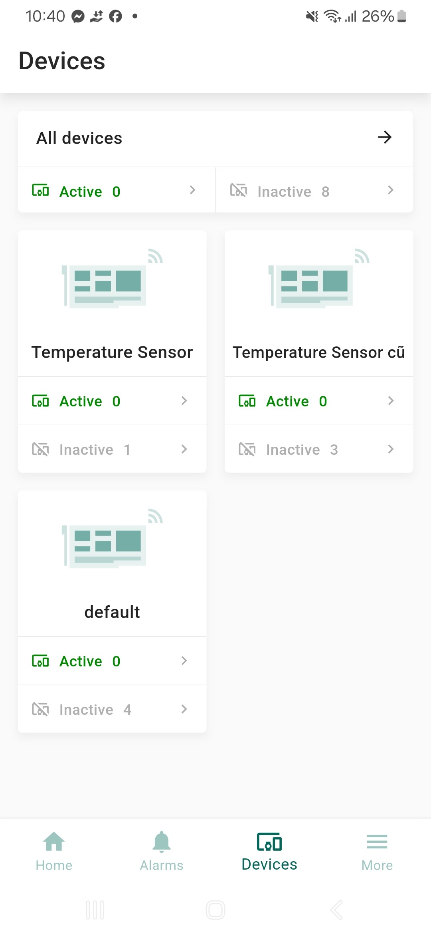
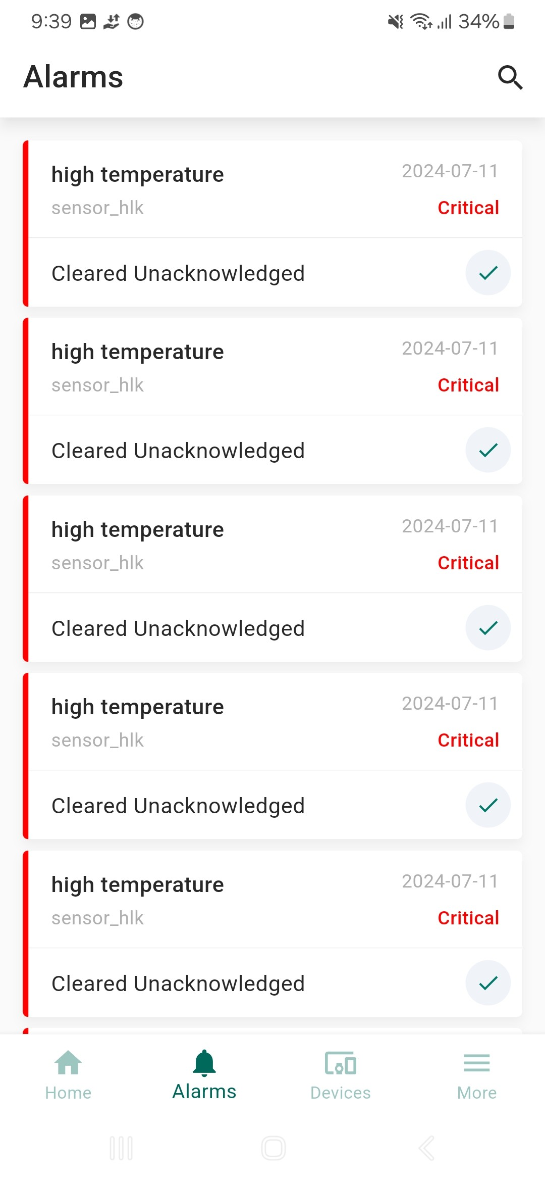
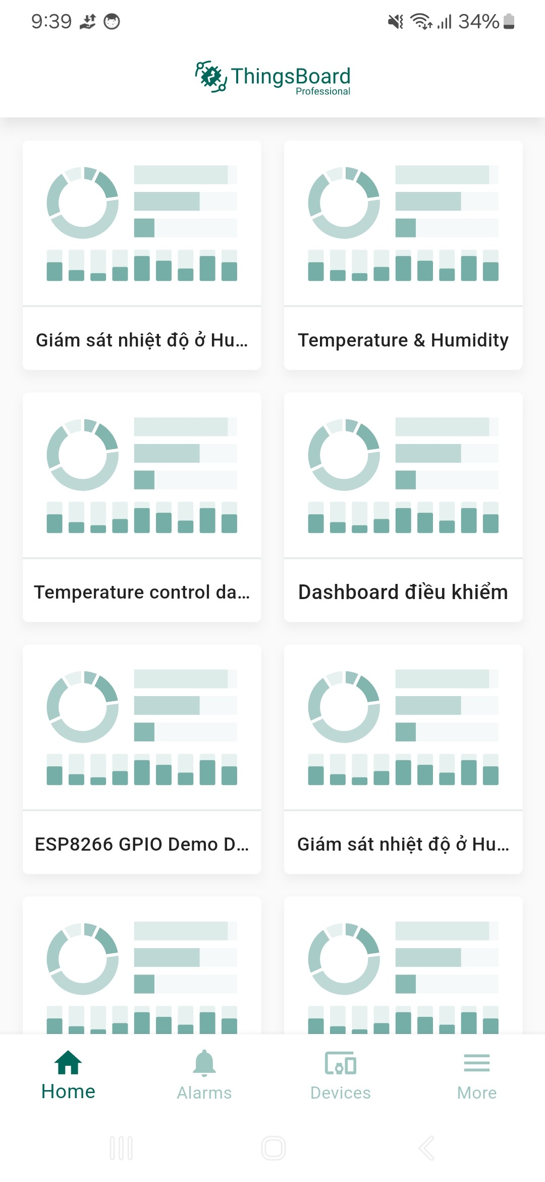

Slide 46
PHẦN 5
BẢO TRÌ VÀ NÂNG CẤP HỆ THỐNG

Slide 47
Bảo trì
Bảo trì định kì
Sao lưu dữ liệu
Cập nhật phần mềm
Kiểm tra nhật ký
Kiểm tra tài nguyên hệ thống
Tối ưu hóa cấu hình
Kiểm tra kết nối
Bảo trì sự cố
Phục hồi dữ liệu
Khắc phục lỗi
Kiểm tra cấu hình
Tìm kiếm sự hỗ trợ

Slide 48
Nâng cấp hệ thống
Nghiên cứu phiên bản mới
Tìm hiểu các thay đổi mới
Kiểm tra tính tương thích của hệ thống
Lập kế hoạch nâng cấp
Chọn thời gian phù hợp
Chuẩn bị môi trường thử nghiệm
Thông báo cho người dung
Thực hiên nâng cấp
Tắt hệ thống
Cập nhật phần mềm
Khởi động lại hệ thống
Kiểm tra
Kiểm tra chức năng
Kiểm tra hiệu năng
Kiểm tra nhật ký

Slide 49


